Slide 1
BitSentiment CSE4186 캡스톤디자인I TEAM 네츄럴

Slide 2
TABLE OF CONTENTS
1
PROJECT INTRODUCTION
2
PROJECT CONTENT
3
PROJECT EVALUATION
프로젝트의 필요성과 목표, 팀원 및 역할
프로젝트 구성, 사용 기술, 개발 내용
프로젝트 검증 및 결과분석, 보완 내용

Slide 3
1
PROJECT INTRODUCTION
프로젝트 소개

Slide 4

ABOUT THE PROJECT
제테크가 필수인 시대, 각광받는 암호화폐
그러나 암호화폐에 대한 지식 부족
변동성이 큰 시장, 최신 트렌드와 동향 중요
실제 유저 데이터를 바탕으로 암호화폐 분석

Slide 5
목표
암호화폐에 대한 지식이 전무한 사용자에게 주요 암호화폐의 최근 여론을 여러 사용자의 글을 바탕으로 분석해 제공
Notes:
주식시장은 오랜 기간에 걸쳐 쌓인 데이터, 노하우 등이 있고 많은 연구가 진행됬으며 그에따른 제도 장치, 법안등도 충실히 구현됨. 또한, 주식 시장에 대한 뉴스나 소식통 역시 잘 되어있어 보통 사람들도 쉽게 종목에 대한 정보를 접할 수 있음. 하지만, 코인 시장은 형성된지 얼마 안됬기 때문에 데이터, 노하우, 연구, 제도장치, 법안 등 모두 미흡하다. 그렇기 때문에, 실제 투자자들의 감정 분석을 통해 코인에 대한 현재 여론을 아는것이 주식에 비해 큰 도움이 됨.
그러나, 암호화폐에 대한 전문적인 지식이 없는 보통 사람이 어떤 종목의 현재 여론이 어떤지 조사하기는 상당히 어려움. 다양한 데이터 중 내가 원하는 특정 종목에 대한 데이터만 끄집어내고, 그중 다수 섞여있는 광고성 글들을 솎아내며 현재 여론을 살피는 과정은 상당한 노력이 듬. 이러한 점에서, 우리 프로젝트는 보통 사용자가 쉽게 현재 특정 코인에 대한 , 광고를 걸러내어 남은 실제 투자자들의 여론을 편히 얻을 수 있도록 하는것을 목표로 삼음.

Slide 6
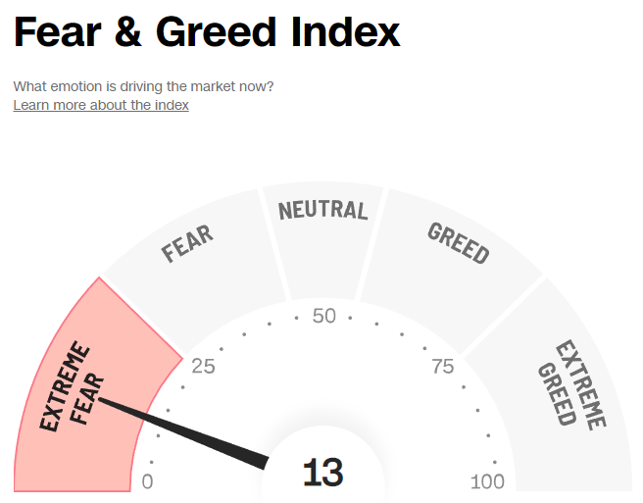
SPECIALIZATION

Slide 7




OUR TEAM
20172184 마니텅
20171642 박이언
20161558 강동우
20171645 박찬우
프론트엔드
WIKI 관리
백엔드
FNG 알고리즘
최종보고서 작성
감정분석 모델 총괄
각종 보고서 작성
트위터 크롤링
광고분석 모델 총괄
발표

Slide 8
2
PROJECT CONTENT
프로젝트 내용

Slide 9

PROJECT FLOWCHART
WEB 접속
데이터 전송
자연어처리
암호화폐 관련만 분류
트윗 크롤링
코인 상태 전달

Slide 10







PROJECT ARCHITECTURE
WEB
SERVER
CRAWLING
BERT
DB

Slide 11
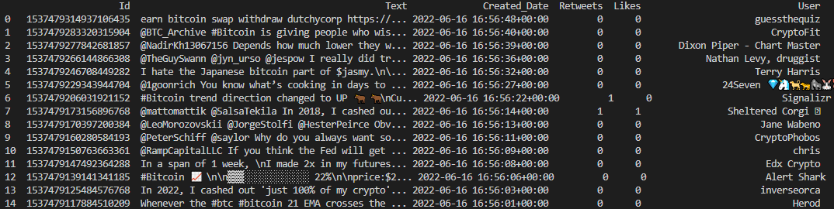
DATA CRAWLING
TWITTER API & TWEEPY
Notes:
공식 Twitter API 및 python library tweepy를 사용하여 트윗 내용에 대한 scraping을 진행하였음.

Slide 12


NATURAL LANGUAGE PROCESSING
MODEL
LIBRARY
TRANSFORMER
BERT
DISTILBERT
Notes:
사용 모델은 BERT-CASED 와 DISTILBERT-UNCASED, 주요 LIBRARY는 TENSORFLOW, KERAS, HUGGINGFACE의 TRANSFORMER, TRAINER 등을 사용

Slide 13
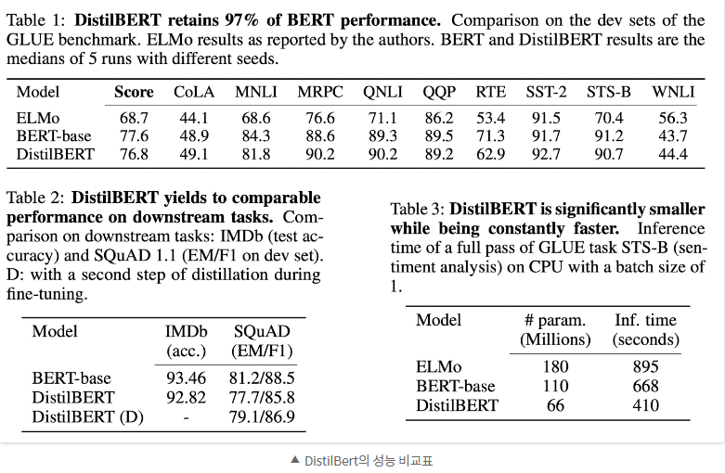
ADVERTISE CLASSIFICATION
MODEL DISTILBERT
Notes:
WHY DISTILBERT? 광고 학습은 간단한 이진분류, LAYER가 적어도 적절히 분류 가능, 따라서 기존 BERT에서 PERFORMANCE를 중시한 DISTILBERT 사용. DISTILBERT는 모델의 크기는 40% 감소, 연산속도는 60% 증가했으나 성능은 기존 BERT의 97% 수준. 저렴한 컴퓨팅파워로 BERT와 거의 동일한 수준의 연산을 수행 가능, 현재 프로젝트의 서버 수준을 고려했을때 최대한 가벼운 모델을 사용하는게 도움이 될거라고 판단.

Slide 14
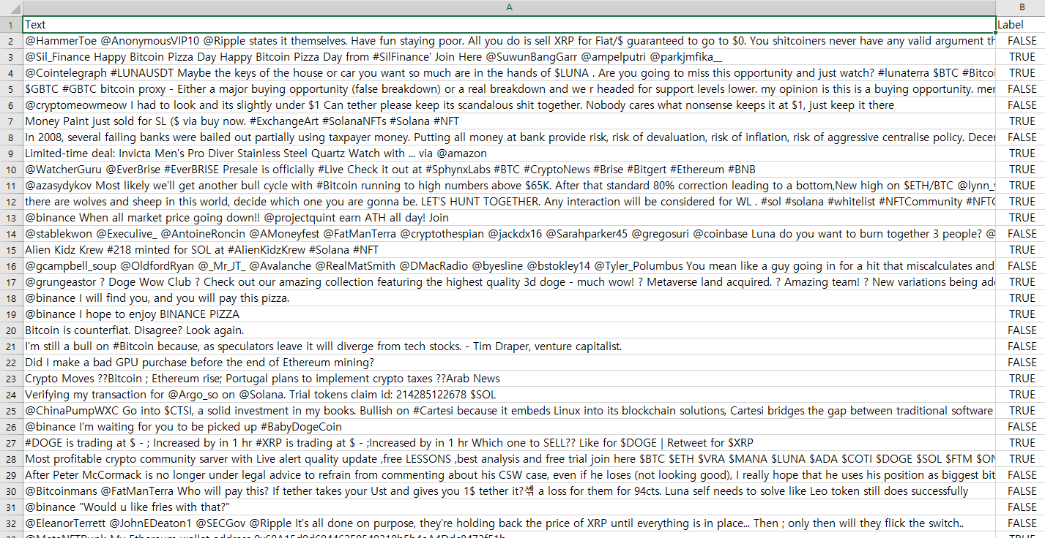
ADVERTISE CLASSIFICATION
DATASET
Notes:
직접 상위10종 코인 내용을 포함하는 트윗을 1500개가량 수집, MANUAL하게 LABELING 하여 광고/광고아님 이진 분류를 수행.

Slide 15
ADVERTISE CLASSIFICATION
단순 광고 외에도 불필요한 데이터가 다수 발견됨 EX) BOT TWEETS, 이벤트 참여 TWEET, ..
일반 유저 트윗을 제외하고 전부 필터링
Notes:
직접 상위10종 코인 내용을 포함하는 트윗을 1500개가량 수집, MANUAL하게 LABELING 하여 광고/광고아님 이진 분류를 수행.

Slide 16
BERT FINE-TUNING PROCESS
DATASET LABELING
TOKENIZING
FINE-TUNING
SAVE MODEL
Notes:
이미 pre-trained 된 model을 바탕으로 데이터셋을 생성, labeling 한 뒤 tokenizing 과정을 거친 data를 바탕으로 fine-tuning을 진행, 학습시킨 모델을 저장하고 해당 모델의 predict로 각 글에 대한 감정분석을 수행

Slide 17
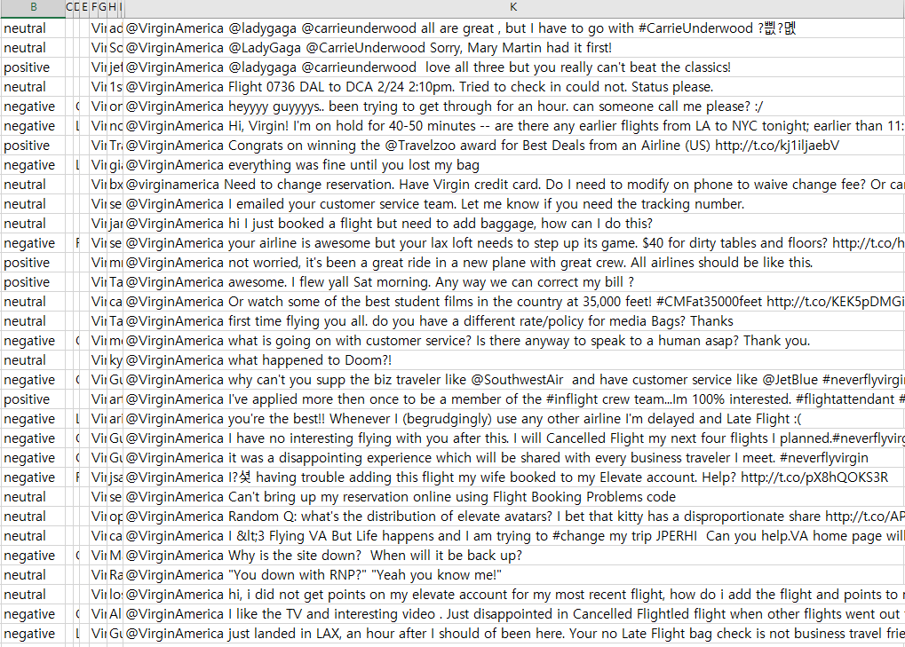
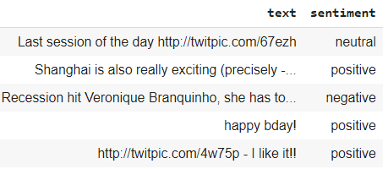
SENTIMENT ANALYSIS
BERT Twitter US Airline Sentiment Tweet Sentiment Extraction Financial Sentiment Analysis
Notes:
감정분석 역시 비슷한 과정을 거침, 이번에는 위 3개 데이터셋을 사용하여 fine-tunin을 진행. 위 2개 dataset은 감정분류가 완료된 트위터 데이터라서 트윗 데이터를 학습시키기 좋음, 아래 dataset은 위 2개 dataset에서 처리하지 못하는, 가상화폐라는 종목의 특징 때문에 드러나는 경제용어 등을 학습시키기 위함.

Slide 18
SENTIMENT ANALYSIS
BERT Twitter US Airline Sentiment Tweet Sentiment Extraction Financial Sentiment Analysis
Notes:
감정분석 역시 비슷한 과정을 거침, 이번에는 위 3개 데이터셋을 사용하여 fine-tunin을 진행. 위 2개 dataset은 감정분류가 완료된 트위터 데이터라서 트윗 데이터를 학습시키기 좋음, 아래 dataset은 위 2개 dataset에서 처리하지 못하는, 가상화폐라는 종목의 특징 때문에 드러나는 경제용어 등을 학습시키기 위함.

Slide 19
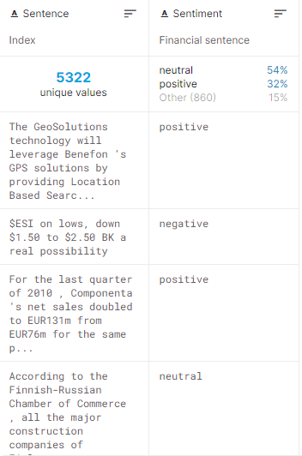
SENTIMENT ANALYSIS
BERT Twitter US Airline Sentiment Tweet Sentiment Extraction Financial Sentiment Analysis
Notes:
감정분석 역시 비슷한 과정을 거침, 이번에는 위 3개 데이터셋을 사용하여 fine-tunin을 진행. 위 2개 dataset은 감정분류가 완료된 트위터 데이터라서 트윗 데이터를 학습시키기 좋음, 아래 dataset은 위 2개 dataset에서 처리하지 못하는, 가상화폐라는 종목의 특징 때문에 드러나는 경제용어 등을 학습시키기 위함.

Slide 20
BACK-END
1000 TWEETS / HOUR PROCESSING
Notes:
백엔드 서버의 구조와 작동 메커니즘, fear and greed 수치를 산출하는 알고리즘에 근거하여 설명

Slide 21

FEAR&GREED, BITSENTIMENT SCORE
BITSENTIMENT SCORE 1DAY 감정분석 결과를 0~100 MARKET FEAR&GREED MARKET MOMENTUM + SAFE HAVEN + VOLATILITY + SNS SCORE
Notes:
백엔드 서버의 구조와 작동 메커니즘, fear and greed 수치를 산출하는 알고리즘에 근거하여 설명

Slide 22
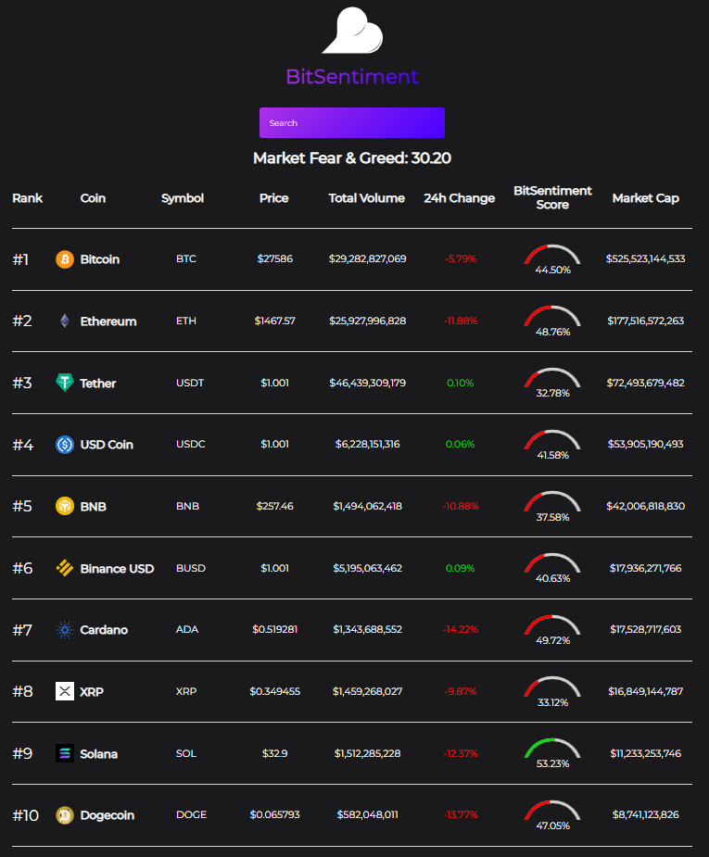
FRONT-END
REACTJS / CSS SHOW COIN INFO LOGO, TICKER, PRICE, TOTAL VOLUME, 24H CHANGE SENTIMENT, MARKET CAP, SENTIMENT SCORE
Notes:
백엔드의 데이터를 심플하게 보여줄수 있도록 디자인, REACT와 CSS를 이용했으며 상위 10종 코인의 각종 정보를 한눈에 보기쉽게 표기
사용 API 및 기술, 라이브러리 등에 대해 기술

Slide 23
3
PROJECT EVALUATION
프로젝트 평가

Slide 24
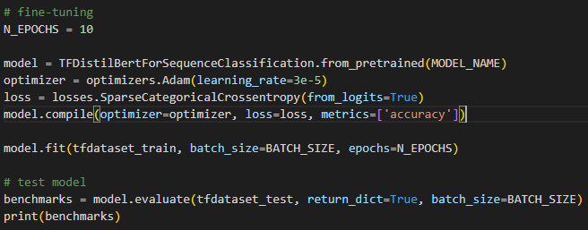
ADVERTISE CLASSIFIER MODEL
KERAS EVALUATE
Notes:
학습시 사용한 데이터셋의 일부를 test set으로 분리, 이후 KERAS의 evaluation을 사용하여 모델의 정확도를 테스트.

Slide 25
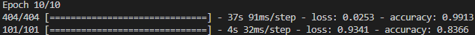
ADVERTISE CLASSIFIER MODEL
ACCURACY : 84%
Notes:
광고학습 모델의 경우 10번의 EPOCH 학습 끝에 사전 분리한 test set으로 진행한 test 결과는 loss 0.9341, accuracy 0.8366 수준을 나타냄. 정확도 83%

Slide 26
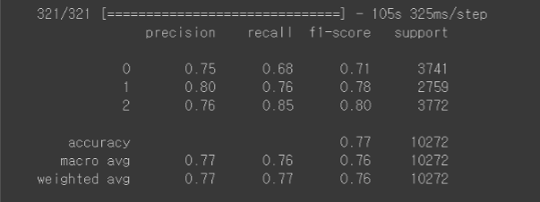
SENTIMENT MODEL
ACCURACY : 77%
Notes:
감정분석 모델의 경우 77% 수준의 정확도를 보여줌.

Slide 27
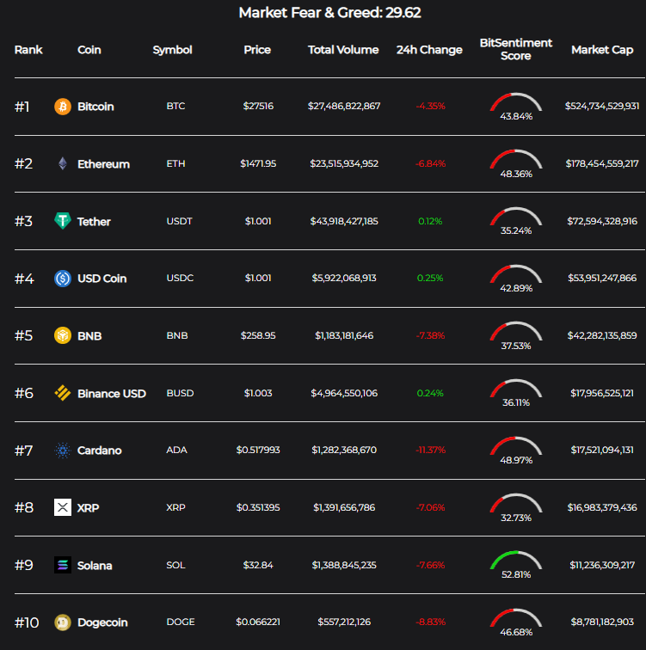
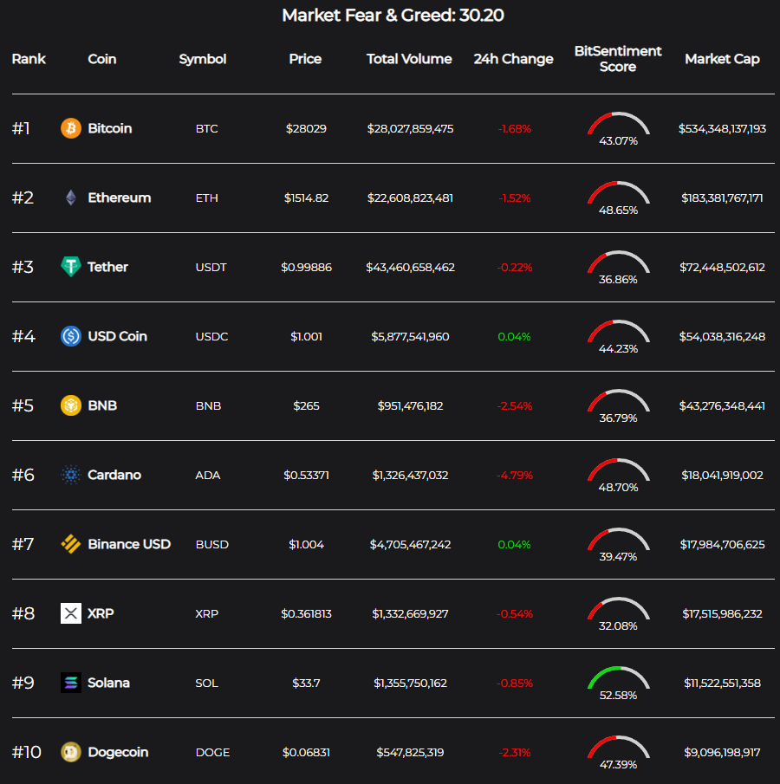
PROJECT EVALUATION

Slide 28
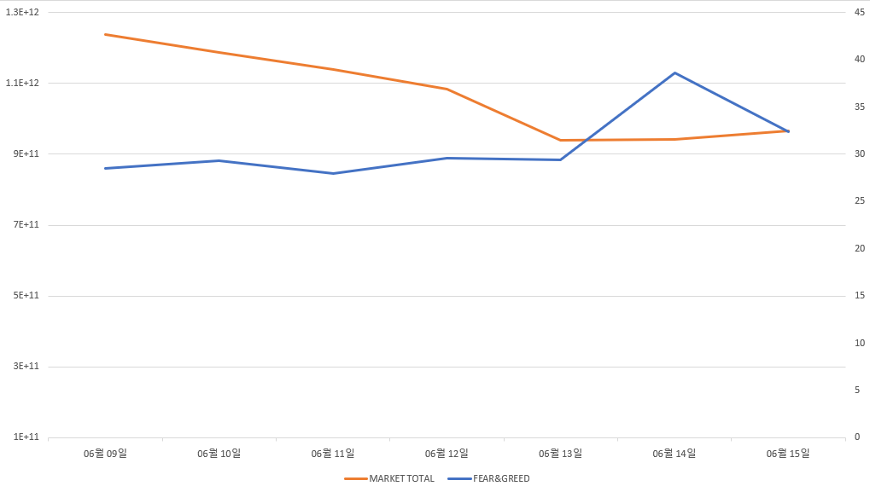
PROJECT EVALUATION

Slide 29
ISSUE
기존 예상과 달리 AWS free serve로 tensorflow 실행하기에 시스템 자원이 부족함
학습모델의 정확도 떨어짐
분석이 트위터 데이터에 한정되어있음

Slide 30
IMPROVEMENT
성능좋은 서버를 사용하여 상시 서비스가 가능하도록 개선
상시 서비스로 수집한 데이터를 바탕으로 시간별 결과 따로 제공
더 많은 데이터셋을 바탕으로 학습시켜 모델 성능 개선

Slide 31
THANK YOU

